Slide 1
Видоутворення та види

Slide 2
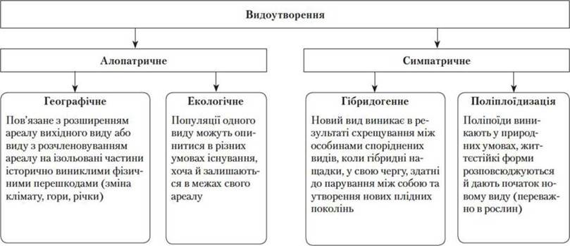
Видоутворення — еволюційний процес утворення нових біологічних видів. Вперше термін «видоутворення» або «кладогенез» був введений біологом Оратором Куком як антонім терміну «анагенез» або «філетична еволюція».
На утворення видів впливають такі процеси як генетичний дрейф та природний відбір, хоча їх відносний внесок досить сильно відрізняється залежно від ситуації.Також видоутворення може відбуватися штучно у тваринництві, рослинництві, селекції або лабораторних експериментах; існує багато прикладів всіх згаданих типів видоутворення.

Slide 3
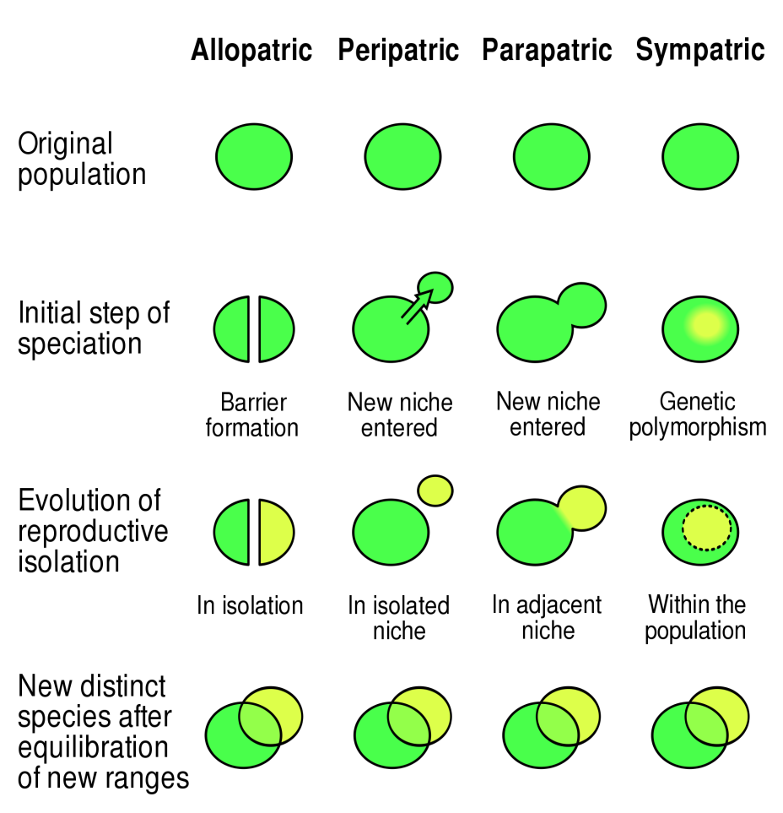

Slide 4
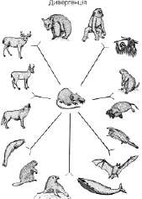
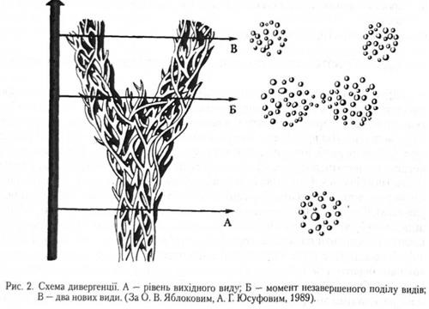
Видоутворення відбувається:
дивергенцією - коли з вихідної форми утворюється два чи більше нових видів;
перетворенням виду-попередника на новий вид у процесі його історичного розвитку завдяки адаптаціям до змін довкілля.

Slide 5
Видоутворення за допомогою дивергенції є наслідком ізоляції.
Тому відповідно до типів ізоляції розрізняють типи видоутворення:
географічне - коли внаслідок географічної ізоляції популяції дивергують в різні види. Наприклад: бобер євразійський і американський (Берінгова протока роз'єднала материки);
екологічне - при появі екологічної ізоляції. Коли групи популяцій потрапляють у різні екологічні умови в межах ареалу;
поліплоїдне - у рослин внаслідок кратного збільшення кількості хромосом;
схрещуванням особин споріднених видів: коли гібридні нащадки схрещуються між собою і утворюють нові плідні покоління.

Slide 6
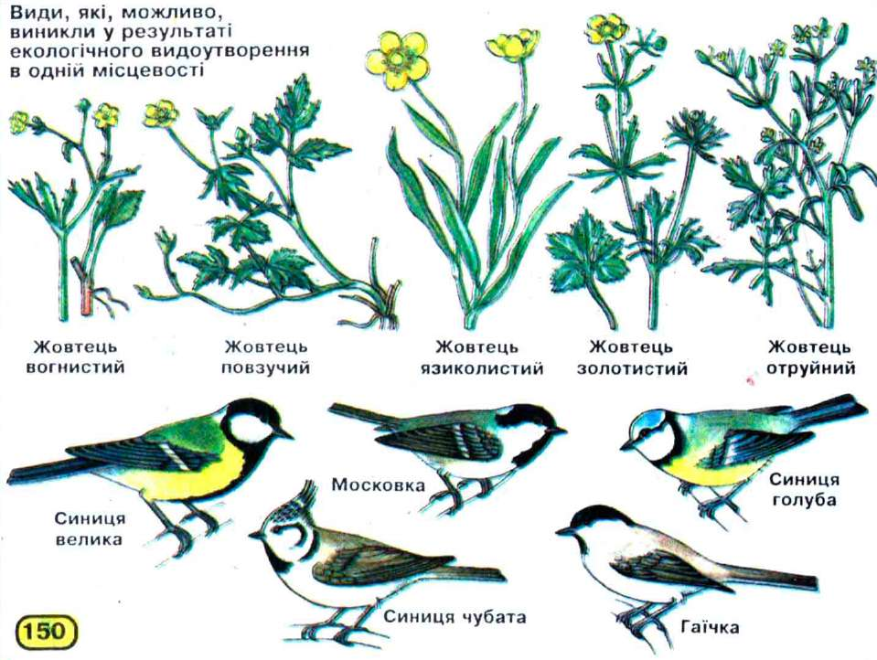

Slide 7
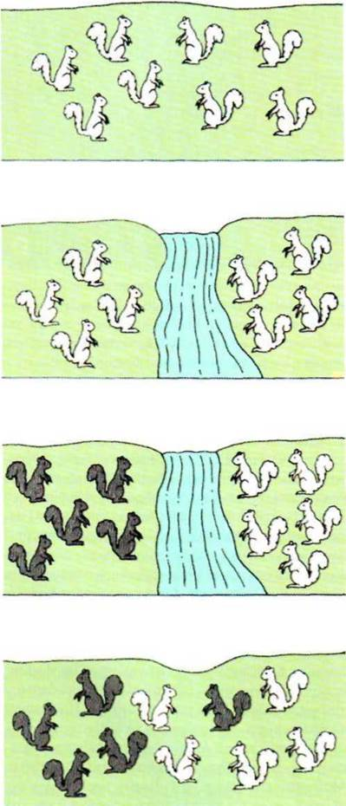
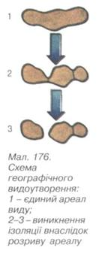

Slide 8
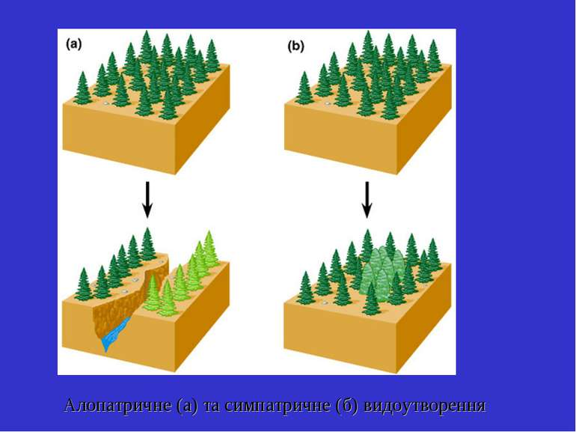

Slide 9
Процес видоутворення складається з кількох послідовних етапів:
мінливість поліморфних генів;
утворення нового співвідношення алелів;
закріплення нового поєднання алелів у популяції;
захист нового поєднання алелів механізмами репродуктивної ізоляції.

Slide 10
Основні способи видоутворення:
філітичне;
дивергентне;
гібридизація.
Філітичне видоутворення - поступове перетворення в часі одного виду на інший за зміни умов на всьому ареалі; число видів при цьому не збільшується.
Дивергентне видоутворення (істинне, сегрегаціогенез) - видоутворення на основі дивергенції (розходження ознак). Материнський вид при цьому розділяється на окремі угруповання (диференціація) з наступною адаптивною радіацією і перетворенням на нові види за схемою:
Це найбільш поширений, типовий спосіб видоутворення, він веде до збільшення числа видів (різноманітності). Види при цьому утворюються повільно. Видоутворення на основі дивергенції описав Дарвін.
Гібридизація - один із способів видоутворення, при якому новий вид утворюється на основі об'єднання двох вихідних видів (синтезогенез), наприклад, у квіткових рослин. Цей спосіб видоутворення менш поширений у природі через труднощі, які виникають при подоланні репродуктивної ізоляції між видами і через стерильність гібридів.
екоелемент — > популяція —> екологічна (або географічна) раса —> вид

Slide 11
Квантове видоутворення
Квантове видоутворення є процесом відгалужування нового дочірнього виду від невеликого периферійного ізоляту ширшого поліморфного предкового виду. Цей процес вперше описаний Майром.
Термін «квантове видоутворення» запропонував для позначення цього процесу Грант з причин, які стануть ясніше в подальшому. Сам Майр користувався терміном «видоутворення шляхом генетичної революції»; є й інші синоніми: видоутворення в результаті катастрофічного добору, видоутворення в результаті чергування підйомів і спадів чисельності популяцій. Нещодавно Майр запропонував ще один синонім —перипатричне видоутворення, не посилаючись при цьому на старіші терміни, які широко застосовуються в даний час.
При географічному видоутворенні зазвичай спостерігається наступна послідовність: локальна раса-географічна раса-аллопатричний напіввид-вид. На відміну від цього при квантовому видоутворенні має місце безпосередній перехід від локальної раси до нового виду. Квантове видоутворення являє собою, таким чином, скорочений спосіб формування видів.
Початковою точкою для квантового видоутворення служить велика поліморфна предкова популяція, де відбувається вільне схрещування.

Slide 12
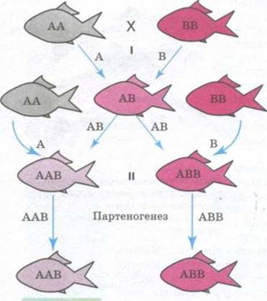
Схема миттєвого видоутворення
I етап – гібридизація двох видів з утворенням гібридів, які розмножуються диплоїдними гаметами;
II етап – зворотна гібридизація з одним із батьківських видів. При цьому утворюються триплоїдні гібриди, які розмножуються виключно партеногенезом. Це призводить до утворення клонів генетично однакових потомків, репродуктивно ізольованих від батьківських видів.

Slide 13
Вид - це сукупність популяцій особин, подібних між собою за будовою, функціями, місцем у біогеоценозі, що населяють певну частину біосфери (ареал), вільно схрещуються між собою в природі, дають плідне потомство і не схрещуються з іншими видами. Cтруктурною одиницею виду є популяція.
Критерії виду:
морфологічний - подібність зовнішньої і внутрішньої будови;
генетичний - характерний набір хромосом за кількістю, формою, розміром;
фізіологічний - подібність процесів життєдіяльності організмів виду (здатність до парування і народження плідного потомства або репродукційна ізоляція);
біохімічний - хімічний склад клітин, тканин (білки, нуклеїнові кислоти);
екологічний - існування виду при певній сукупності факторів зовнішнього середовища;
географічний - певний ареал, що його займає вид у природі.

Slide 14
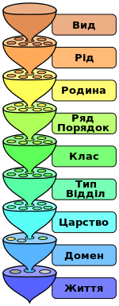
Характеристика
Біологічний вид, що задовольняє наведеним критеріям, при цьому є:
1.Основною структурною одиницею в системі живих істот
2.Якісним етапом в біологічній еволюції
3.Основною таксономічною одиницею в біологічній класифікації
4.Основні таксономічні ранги (категорії) обов'язково
присутні в класифікації будь-якого організму, і є такими:
Домен (domain)
Царство (regnum)
Тип (phylum) (для тварин) або Відділ (division) (для
рослин, бактерій, архей та грибів)
Клас(classis)
Ряд (ordo) (для тварин) або Порядок (для рослин та ін.)
Родина (familia)
Рід (genus)
Вид (species)

Slide 15
Властивості
Традиційне визначення виду: вид — сукупність особин з такими властивостями:
здатних до схрещування з утворенням плідного потомства;
таких, що населяють чітко визначений ареал;
таких, яким притаманний ряд спільних морфологічних та фізіологічних ознак та типів взаємовідношень з біотичним та абіотичним середовищем
відділена від інших аналогічних груп практично повною відсутністю гібридних форм.
В межах виду розрізняють підвиди, раси, екотипи, популяції та
мікропопуляції.

Slide 16
Погляди К.Ліннея, Ж.-Б.Ламарка, Ч.Дарвіна на "вид".
К.Лінней:
Ж.-Б.Ламарк:
Ч.Дарвін:
"Вид реально існує в природі і не змінюється з часом".
"Видів немає. Вони - плід уявлення; але історичний розвиток є".
"Види реально існують, відносно постійні і є результатом історичного розвитку. Види змінюються внаслідок еволюції".

Slide 17
Головні концепції виду
Типологічна (морфологічна) концепція виду
Найдавнішою і найпоширенішою є типологічна концепція, яку також називають морфологічною концепцією виду (МКВ). Згідно з МКВ, видом є сукупність особин (вибірок, рас, популяцій тощо), яка відрізняється від інших за ключовими морфологічними ознаками, визнаними в систематиці відповідної групи організмів. Відповідно, ключовими поняттями в МКВ є «діагноз» і «гіатус», тобто морфологічна характеристика і наявність морфологічного розриву між сукупностями, що порівнюються.Центром розвитку цієї концепції виду стали природничі музеї як осередки вивчення й опису біорізноманіття. Морфологічна концепція виду звичайно асоціюється з іменем Карла Ліннея. Цієї концепції також дотримуватиля Платон, Аристотель.
Еволюційна (дарвінова) концепція виду
Вид розглядається як фрагмент неперервного процесу еволюції, як неперервний добре відокремлений від інших ланцюжок поколінь від пращурів до нащадків. Основою еволюційних подій є формування просторової чи екологічної (або просторово-часової) ізоляції нових популяцій від «материнських» форм.
Ця концепція тісно пов'язана з іменем Чарлза Дарвіна, який визнавав еволюцію і по суті не визнавав види (Лінней — навпаки). Ця концепція набула широкого визнання у палеозоологія та еволюціоністів, які мають справу з аналізом неперервних змін видів у просторі й часі.

Slide 18
Біологічна (ізоляційна) концепція виду
В основі біологічної концепції виду (БКВ) лежить поняття репродуктивної ізоляції.
Концепція сформована на засадах таких дисциплін, як популяційна біологія та генетика популяцій.
Головним критерієм виду є репродуктивна ізоляція і, відповідно, відсутність гібридів в умовах симпатрії (проживання на одній території) близьких видів чи таксонів невизначеного рангу.
Ця концепція асоціюється з низкою генетиків та популяційних біологів, у тому числі Теодосія Добжанського, Ернста Майра, Миколи Воронцова та ін.
Номіналістична концепція
Згідно з цією концепцією в природі існують тільки особини, а не види.
Вид — уявне поняття.
Прибічниками цієї концепції були Діоген, Ламарк, Бюффон.

Slide 19
Види-двійники або види-близнюки — загальне позначення усіх випадків виявлення двох (або більше) біологічних видів, які не розрізняються за загальноприйнятими у систематиці певної групи морфологічними (та іншими) ознаками.
Види-двійники формують криптичне різноманіття флори і фауни. Більшість випадків виявлення двійників пов'язана з аналізом мінливості "класичних" видів на рівні тонкої морфології, хромосомних наборів тощо. останнім часом криптичне різноманіття активно вивчають із застосуванням аналізу нуклеїнових послідовностей.
Вивчення криптичного різноманіття є однією з ключових задач вивчення і охорони біорізноманіття, зокрема в диверсикології(вивчення) та созології (охорона).
Значну частку криптичного різноманіття становлять аловиди та напіввиди, тобто географічні раси, що заміщують одна одну у просторі і статус яких (окремі види чи підвиди єдиного політипного виду) часто залежить від концепції виду, яку сповідує той чи інший дослідник або дослідницька школа. На відміну від таких ситуацій, власне види-двійники, тобто види-двійники у вузькому розумінні цього поняття — це однозначно генетично різні репродуктивно ізольовані популяції, що сходять до складу однієї місцевої фауни і часто входять до складу одних і тих самих угруповань.

Slide 20
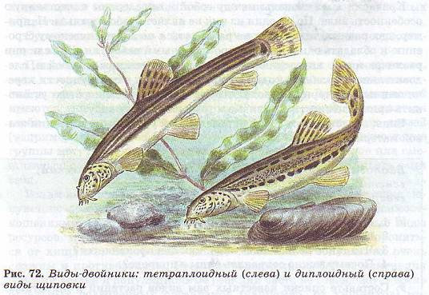

Slide 21
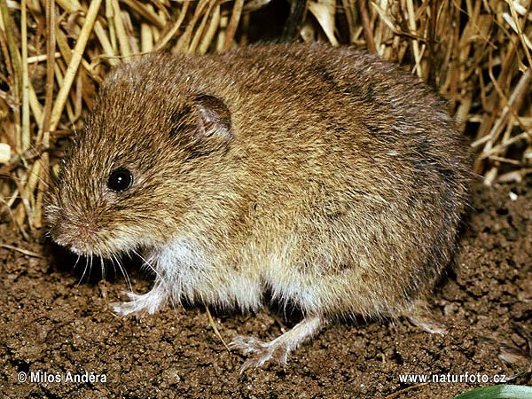
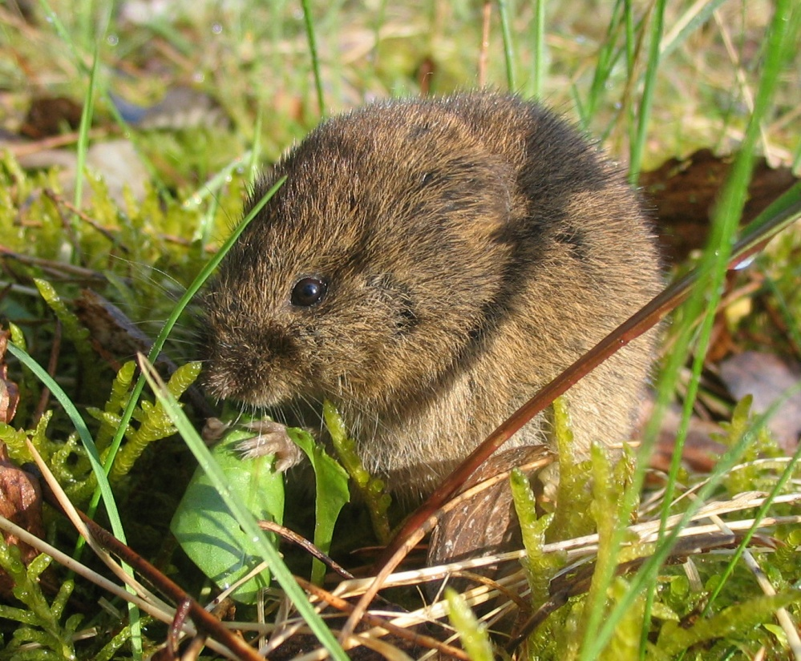
Полівки звичайна (а) і східноєвропейська (б) – типові види-двійники української фауни.

Slide 22
Криптичні види, або приховані види (також Комплекс прихованих видів) — це група біологічних видів, які задовольняють визначення біологічних видів, тобто вони репродуктивно ізольовані один від одного, але їх морфологія дуже схожа (в деяких випадках практично ідентична).
Поняття криптичних видів загалом є подібним до поняття видів-двійників, проте є й відмінність:
види-двійники - це пари морфологічно близьких видів, які не розрізняються за традиційними системами ознак, прийнятих у діагностиці певної групи організмів, проте фахівцями вони можуть бути розрізнені; звичайно мова йде про пари симпатричних видів і про макроморфологічні ознаки;
криптичні види - це пари видів, які надійно не розрізняються за будь-якими системами морфологічних (або анатомічних) ознак ні аматорами, ні фахівцями, і єдиними надійними критеріями є генетичні ознаки.

